Slide 1
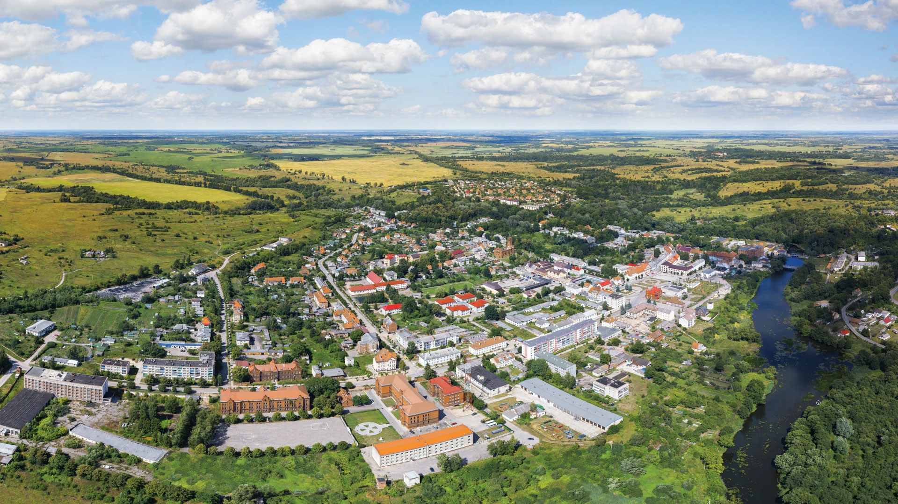
Наш любимый город- Озерск
Подготовил ученик 3 «Б» класса Елизаров Вадим.

Slide 2
Цель проекта:
Расширить знания о родном городе.
Задачи:
Познакомиться с историей возникновения города, его названия, древними постройками.
Закрепить знания о родном городе и его достопримечательностях.

Slide 3
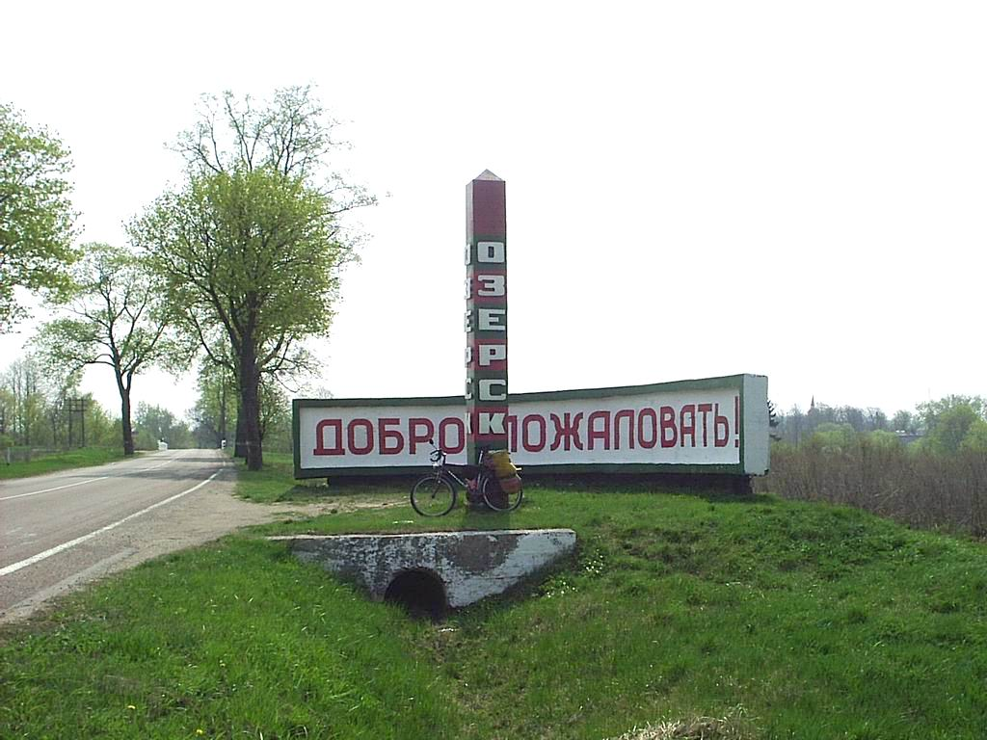
Расположен Озерск на северо-западе области. В 120 километрах от Калининграда. В 8 километрах к северу от польской границы.

Slide 4
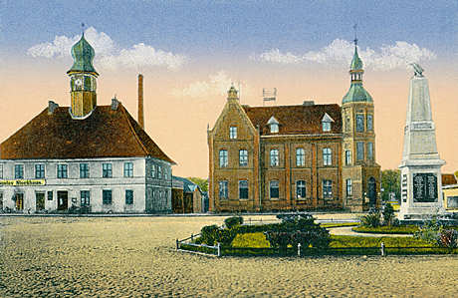
Первое упоминание относится к 1539 году. Права города Даркемену дал прусский король Фридрих Вильгельм I в 1725 году, лично побывавший здесь в то время.

Slide 5
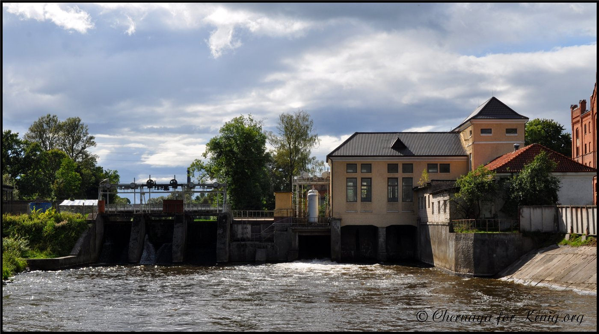
В 1880 году была построена первая в Пруссии гидроэлектростанция. Предполагалось, что электроэнергию будет потреблять городская мельница. Однако строительство станции на новом русле реки вызвало снижение потока воды на старом русле, где стояла мельница. Все это сильно не понравилось мельнику, и он отказался платить за электроэнергию, и чтобы обеспечить нормальный поток воды, даже построил новую мельницу. Так техническое чудо оказалось не у дел.

Slide 6
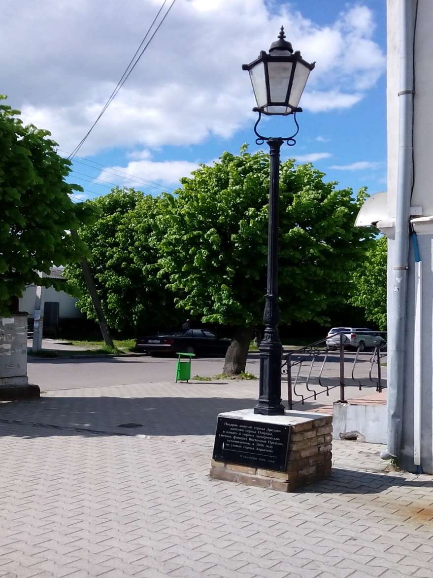
Городские власти электроэнергией распорядились так: часть перенаправили в Гумбиннен (Гусев), а часть решили использовать для освещения улиц. Для чего в 1886 году в Даркемене первые в Европе установили электрические уличные фонари. .
9 сентября 2006 года в центре города установлен памятник первому электрическому фонарю

Slide 7
Мельница, построенная в 1898 году. Это именно та мельница, чей хозяин, потомственный мельник Вихерт, отказался от электричества. Мельница была самой технически совершенной в Пруссии, давала очень качественную и дешевую муку, которая экспортировалась в Швецию.

Slide 8
Бывший пивной завод. Сейчас многоквартирный дом.
При немцах в Даркемене работало 4 пивных завода, 3 фабрики минеральной воды, кирпичный, литейный, машиностроительный завод, суконная и ткацкая фабрики и ремесленныхе предприятия, которые производили массу нужных в хозяйстве мелочей.

Slide 9
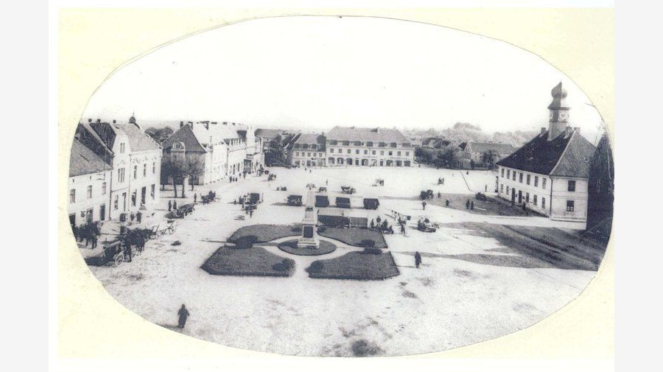
Во время Первой мировой войны с осени 1914 года по февраль 1915 года в районе Даркемена проходили ожесточённые бои. Город сильно пострадал. Помощь в его восстановление оказал муниципалитет города Дрездена.

Slide 10
После боев Первой мировой войны на кладбище Даркемена, на котором были похоронены павшие немецкие и русские воины, была построена католическая капелла. Около 1950-го года воинское захоронение было уничтожено. В послевоенные годы здание капеллы принадлежало Всероссийскому добровольному пожарному обществу, в 1993 году - передано Русской православной церкви. Сейчас - храм Святого благоверного князя Александра Невского, освящен в 1996 году.

Slide 11
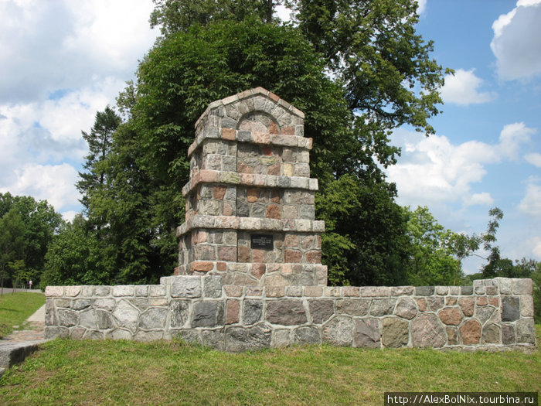
Памятник воинам- погибшим в первую мировую войну.

Slide 12
В 1938 году нацисты переименовали Даркемен в Ангерапп.

Slide 13
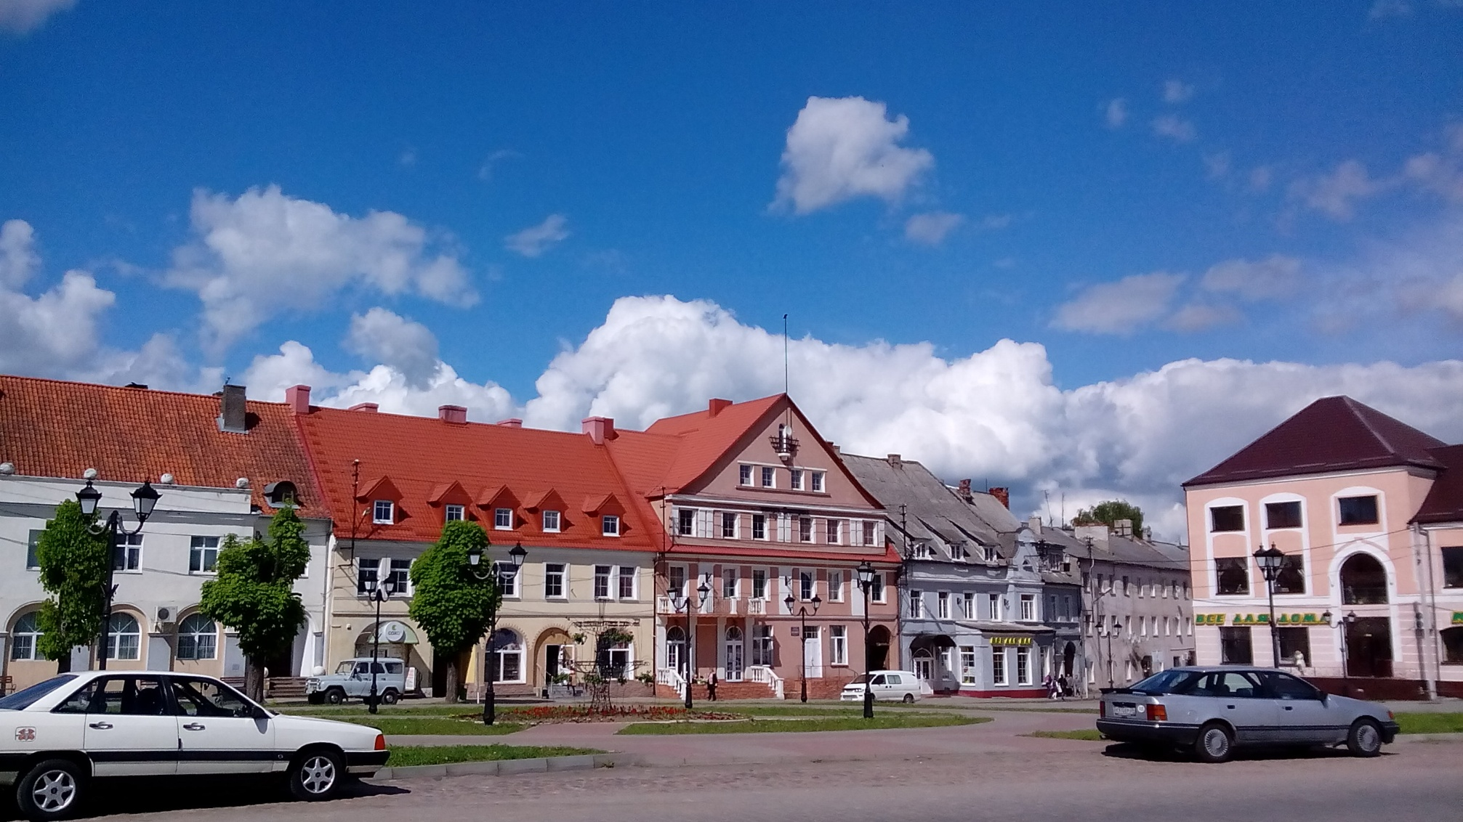
С 1945 года в составе СССР. 7 сентября 1946 года город был переименован в Озёрск.

Slide 14
Это герб нашего города.

Slide 15
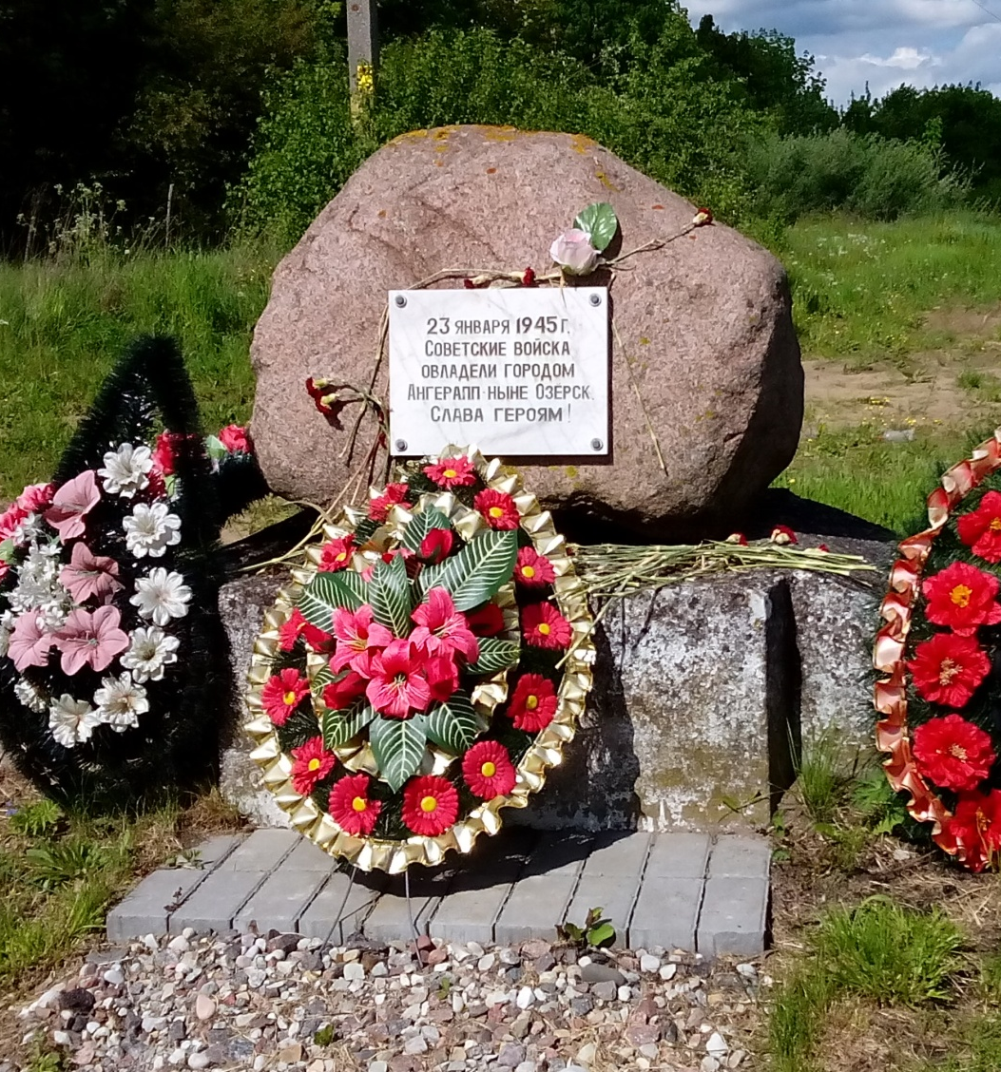
Достопримечательности Озерска
Памятный знак в честь взятия города Ангерапп .
На камне укреплена табличка с надписью: "23 января 1945 года советские войска овладели городом Ангерапп - ныне Озерск. Слава героям!".

Slide 16
Памятник погибшим в ходе локальных войн и ликвидаций катастроф.

Slide 17
Мемориал воинам Красной Армии, погибшим в годы Великой Отечественной войны 1941—1945. Братская могила образовалась в ходе боевых действий. Захоронено 1752 воина. Памятник установлен в 1949 году.

Slide 18
Памятник основателю советского государства В.И. Ульянову (Ленину).

Slide 19
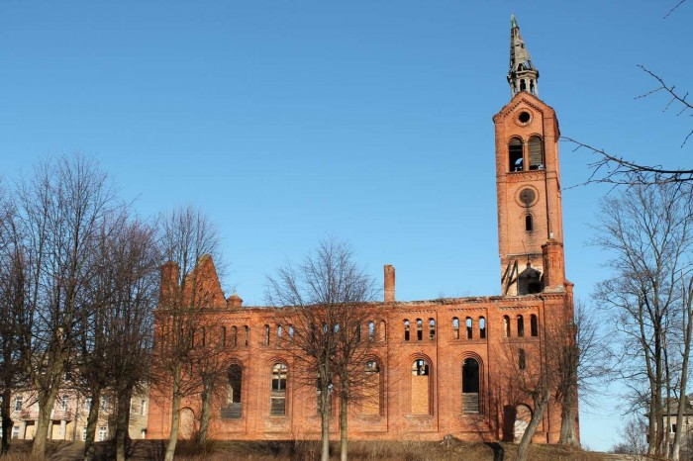
Лютеранская кирха. Кирха была освящена 9 октября 1842 года. Строение имело существенный недостаток - низкий шпиль сдерживал развитие промышленности в городе. Дымовые трубы не должны быть выше креста кирхи. К пятидесятилетию кирхи была произведена реконструкция – надстроена высокая башня и установлены трёхциферблатные часы.

Slide 20
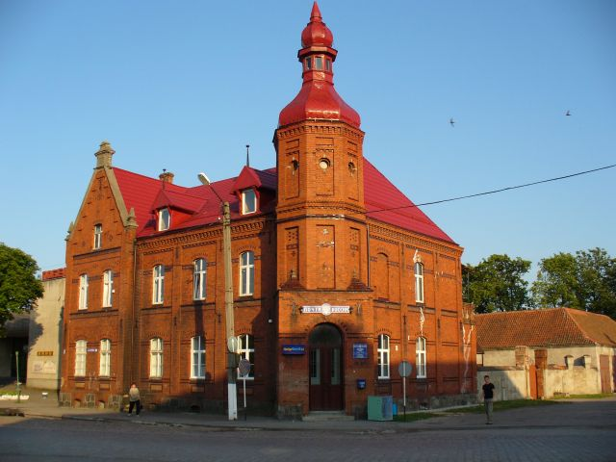
Здание почты построено в 1897 году. У немцев в нем были телеграф, телефон и прием посылок.

Slide 21
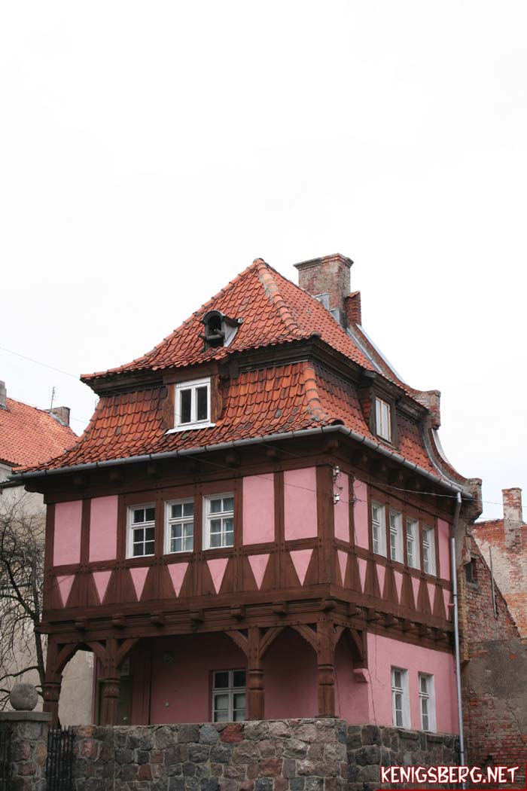
Здание историко-краеведческого музея города Озёрска. Оно построено в 1921 году. Как домик для гостей входило в комплекс усадьбы Рихарда Вихерта.

Slide 22
Дом Рихарда Вихерта.

Slide 23
Жилой дом Ульриха Вихарда, одного из владельцев мельницы, построенной в 19 веке. В конце тридцатых годов здание мельницы было продано А.Шмидту. В здании организовали пивоваренное производство, разливалась минеральная вода.

Slide 24
Вилла земельного (районного) Совета - Ландрат построена в 1913 году и использовалась как жилое здание руководителя района, а также как место проведения совещаний в узком кругу, приёма и размещения гостей. Сегодня здесь размещен Центр развития творчества детей и юношества.

Slide 25
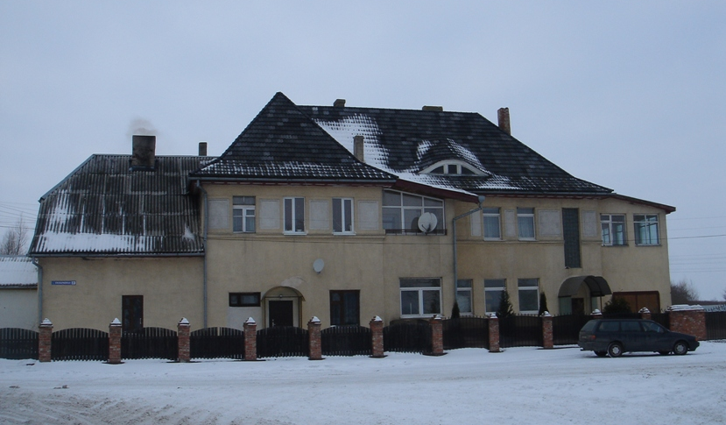
Западный железнодорожный вокзал Даркемена.
В настоящее время - жилой дом.

Slide 26
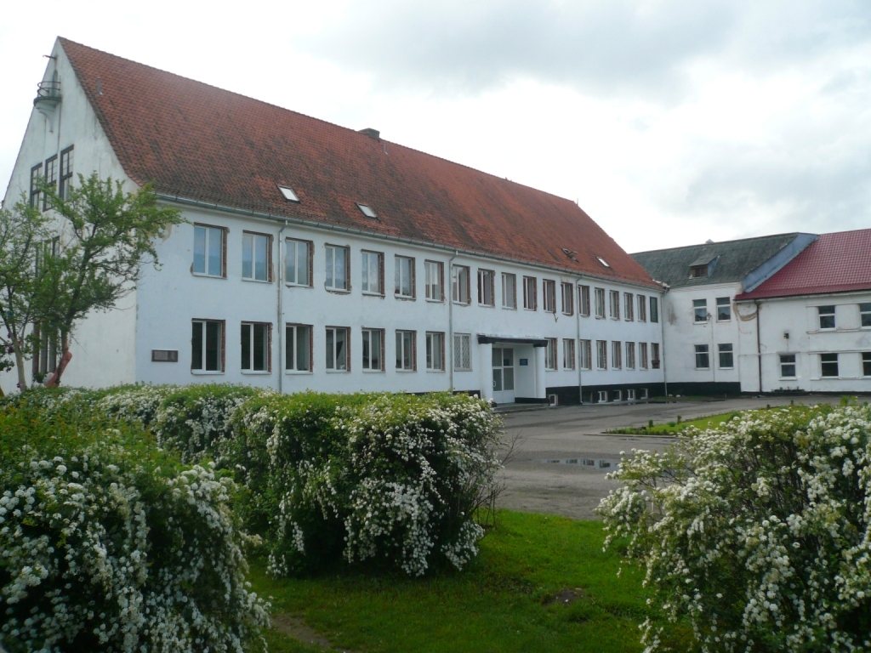
Здание школы 1906 года постройки. У немцев школа носила имя поэта Хорста Весселя. Школьный спортзал расположен в бывшем гимнастическом зале, который был построен на средства горожан Даркемена. При постройке это было отдельное здание, но в советское время его расширили и пристроили к школе. Школа переименована в 1990 году в честь лейтенанта Дмитрия Тарасова, погибшего при исполнении интернационального долга в Афганистане".

Slide 27
Спасибо за внимание!

